Slide 1
df
종양 | 암 | 림프 | 악성 |
양성 | 적출 | 제거 | 절제 |
이식 | 재건 | 절단 | 진단적 |
수술 | 뇌기저 | 색전
df_cancer
Y
radical | Q2893 |
R4130 | R4204
df_breast
df_colon
df_gast
df_hyst
df_liver
df_lung
df_etc
df_no_cancer
['간’],
['liver', 'hepa']
['위', '상부소화관’],
['gast', 'muco']
['유방’],
['breast', 'mast', '~localization']
['직장', '결장', '폴립’],
['colo', 'cole', 'sigmoid', 'rectal', 'mesent', '~vocal']
['자궁’],
['hyst', '~vagi', 'uter', '~hydatid', '~correction', '~device']
['폐', '기관지', '흉', '종격동', '횡격막’],
['lung', 'trach', 'bronc', 'wedge', 'lobec', 'segm', 'pneumo', 'chest', 'plur', 'ster', 'bullae', 'media', 'diaph', 'pulm']
~xxx는 ‘xxx 단어 제외’
‘한글명 & 영문명’의 조건으로 분류됨

Slide 2
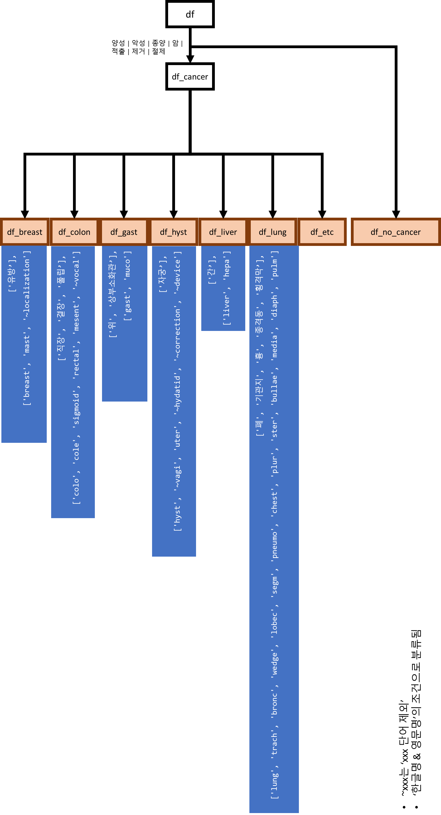
v2

Slide 3
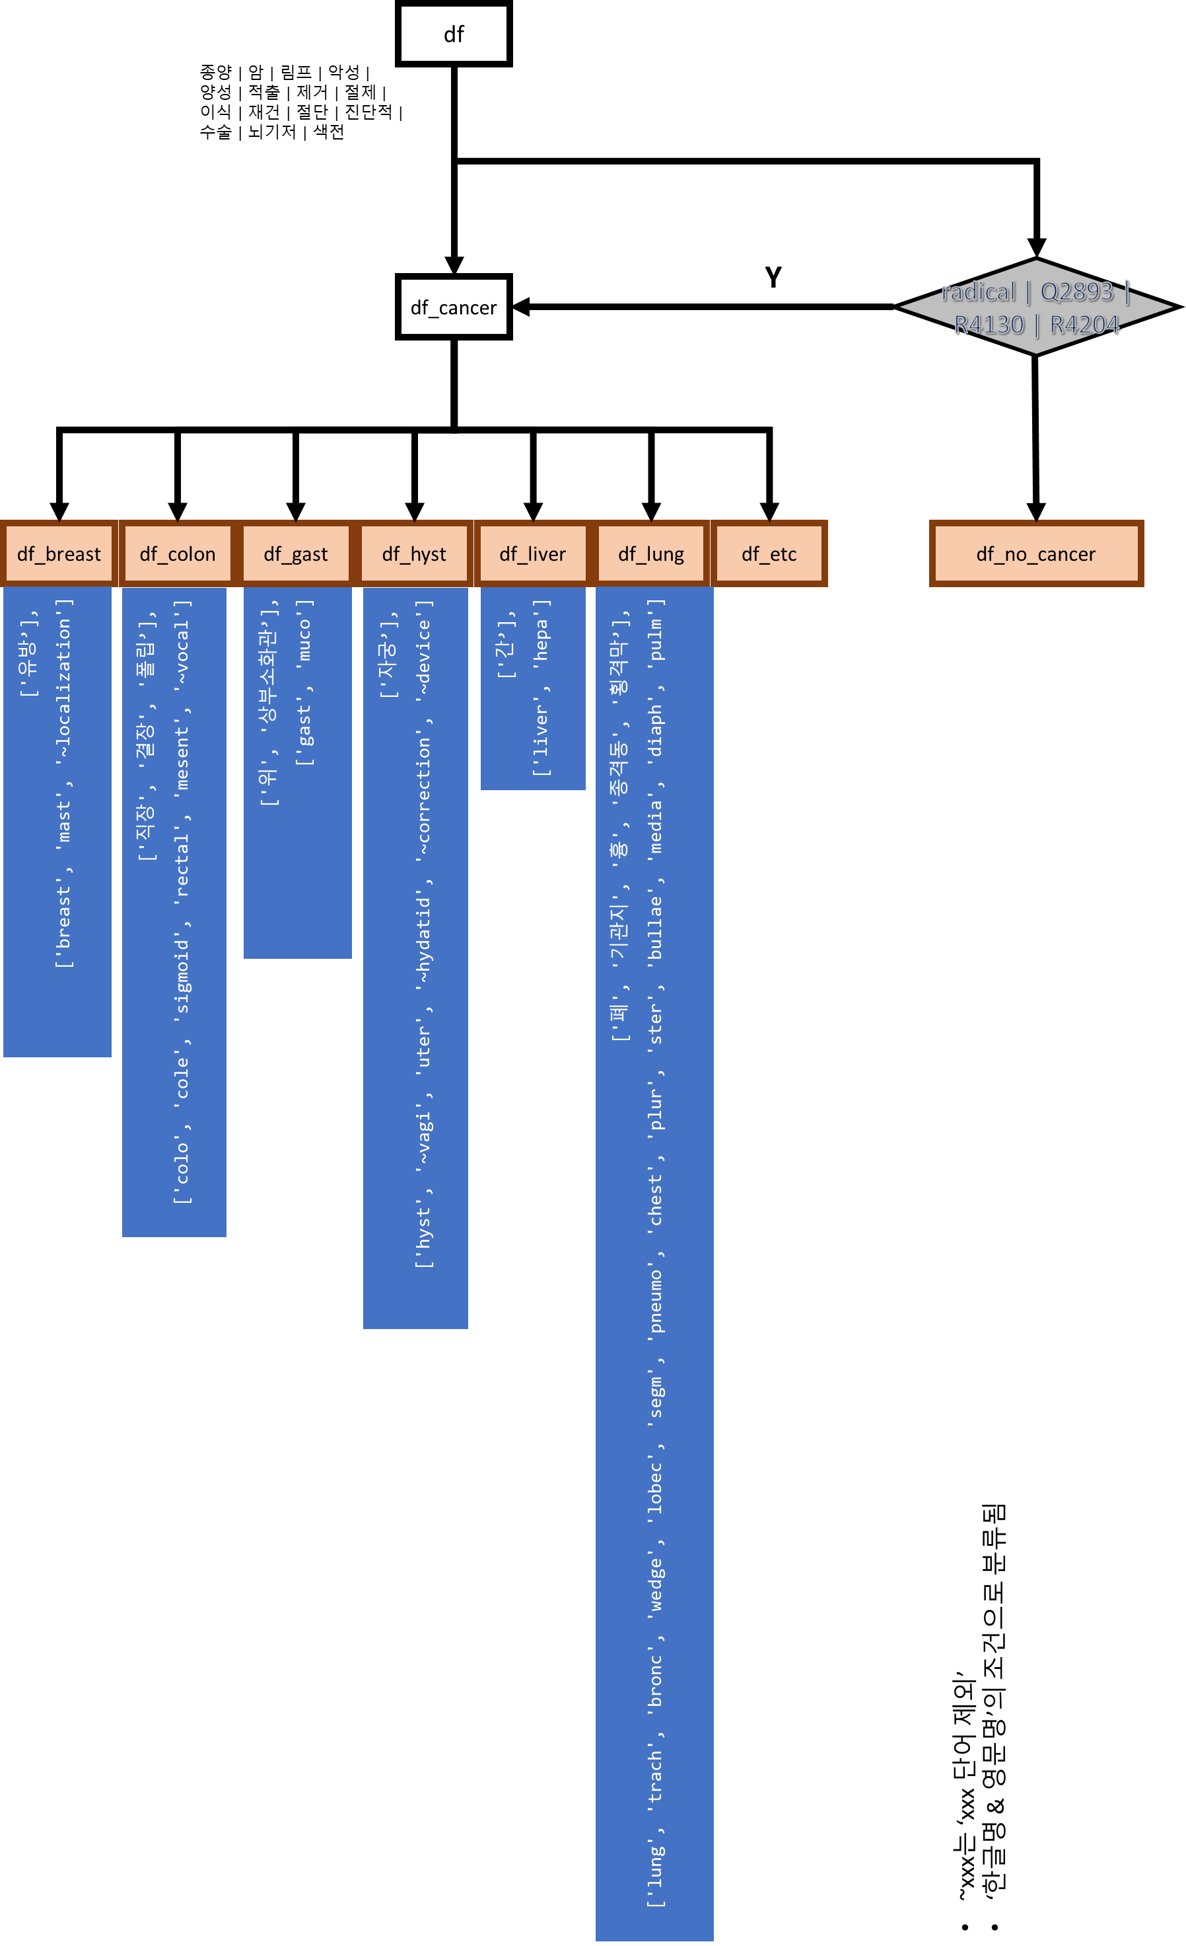
v3

